Slide 1
Chiesa di Chiese.
Per una ecclesiologia dal Mediterraneo
Lezione 4
La comunità di Gerusalemme
Il movimento dei seguaci in Galilea
© Dario Garribba & Nicola Salato

Slide 2
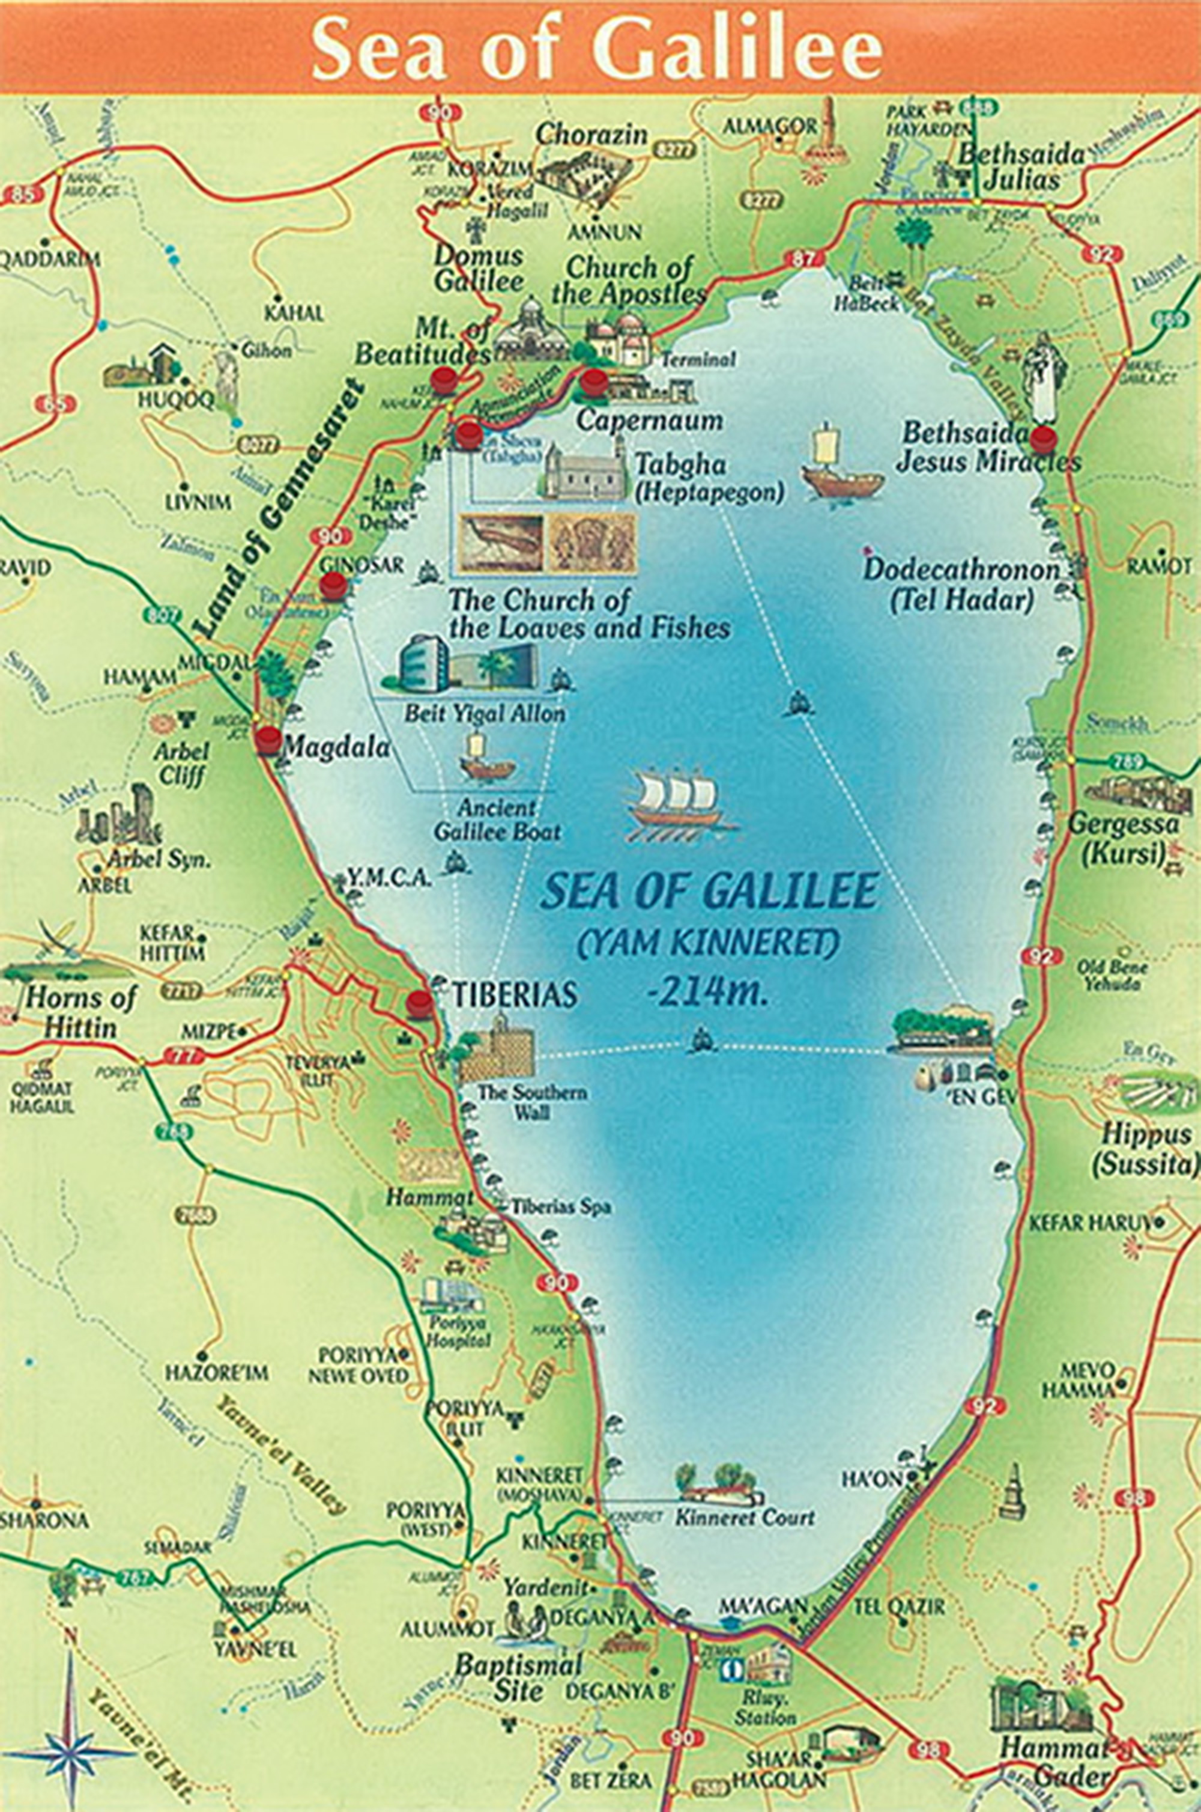
I luoghi di Gesù

Slide 3
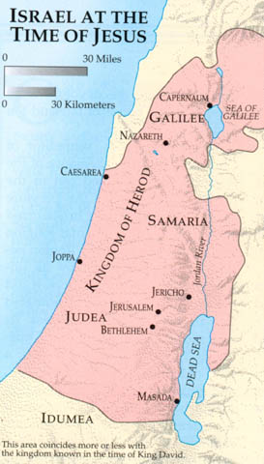
Inquadramento storico
Regno di Erode il Grande alla sua morte (4 a.C.)

Slide 4
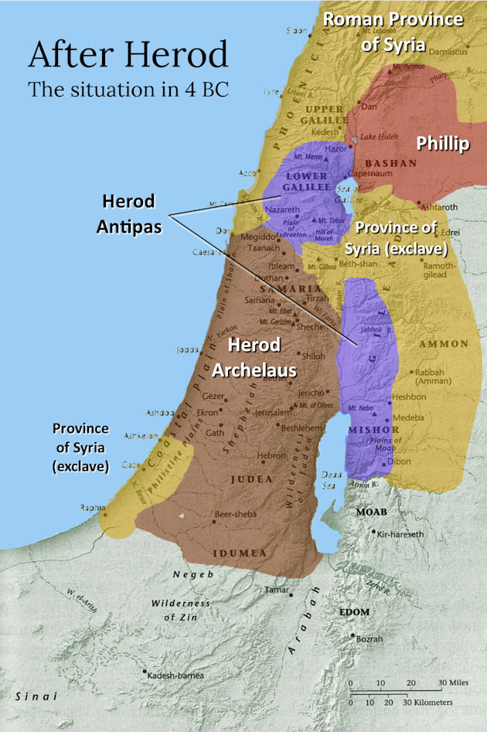

Slide 5
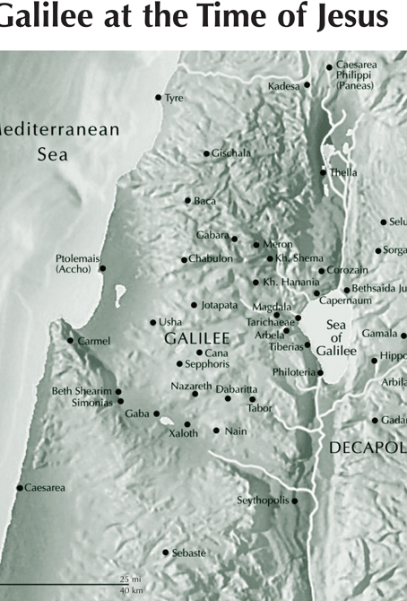
La Galilea

Slide 6
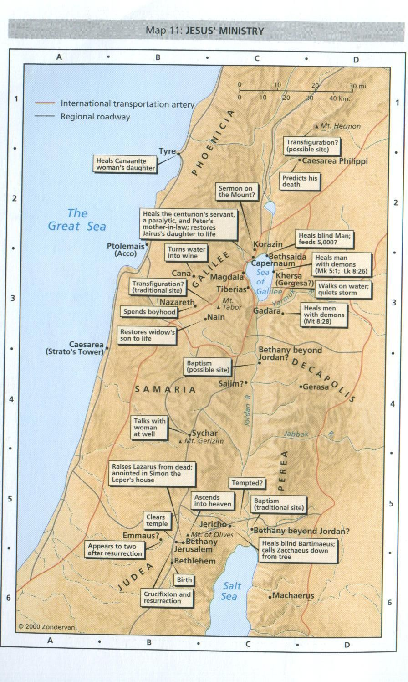
Chi sono i seguaci di Gesù?
Esiste una definizione di seguace di Gesù?
Dove sono i seguaci di Gesù?
I seguaci di Gesù costituiscono una comunità?
Cosa significa essere una comunità?
Come si diventa una comunità?

Slide 7
La prima notizia sull’esistenza di una comunità di seguaci di Gesù a Gerusalemme:
Lettera ai Galati 1,15-19:
Ma quando colui che mi scelse fin dal seno di mia madre e mi chiamò con la sua grazia si compiacque [16]di rivelare a me suo Figlio perché lo annunziassi in mezzo ai pagani, subito, senza consultare nessun uomo, [17]senza andare a Gerusalemme da coloro che erano apostoli prima di me, mi recai in Arabia e poi ritornai a Damasco. [18]In seguito, dopo tre anni andai a Gerusalemme per consultare Cefa, e rimasi presso di lui quindici giorni; [19]degli apostoli non vidi nessun altro, se non Giacomo, il fratello del Signore.
Queste notizie ci confondono… non capiamo… dov’è la comunità? Eppure è una notizia fondamentale perché fotografa la realtà in un momento preciso…

Slide 8
Cosa fecero (o meglio cosa ci raccontano che fecero) i seguaci di Gesù all’indomani della sua morte?
Bisogna raccogliere notizie. Da dove?
Documenti letterari: Epistole paoline, Vangeli (canonici e non), Atti (canonico e non), altre epistole, Flavio Giuseppe e altri testi d’ambito giudaico coevi, testi latini coevi etc.
Documenti non letterari: ritrovamenti archeologici e architettonici (purtroppo scarsi).
Tutte le fonti sono sullo stesso piano e hanno stesso valore per il nostro fine?

Slide 9
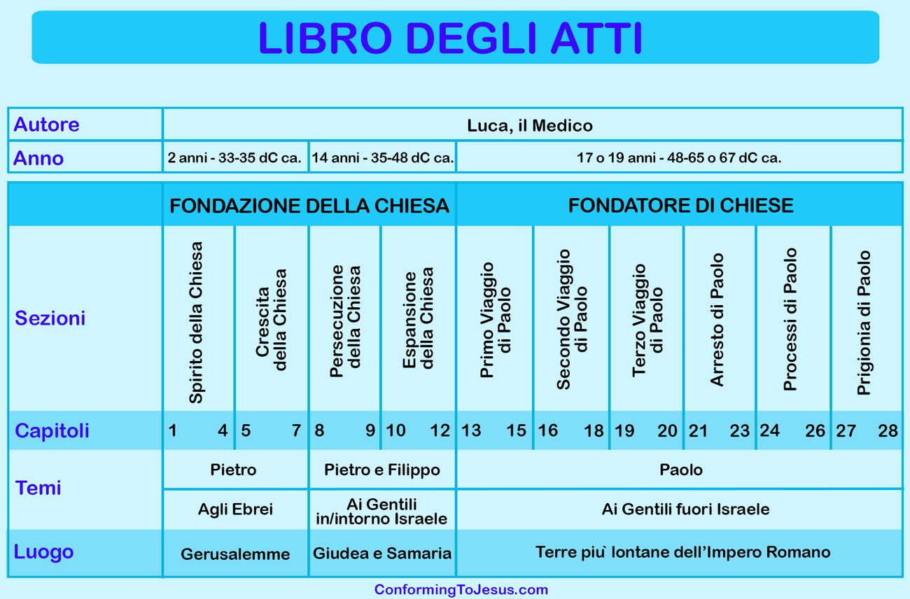
Meno male che ci sono gli Atti degli Apostoli…

Slide 10
La nuova immagine del giudaismo che la ricerca storica ha prodotto costringe a considerare quello di Gesù come un movimento interno alla realtà giudaica: come i seguaci di Gesù avvertivano e manifestavano la propria appartenenza al gruppo dei seguaci di Gesù? come facevano a essere e a sentirsi seguaci di Gesù e a considerare e a distinguere i «compagni di gruppo»?
L’identità è una costruzione culturale
Un gruppo ha bisogno di determinare dei confini
Un gruppo ha bisogno di difendere i confini
Un gruppo deve fissare degli identity markers
Gli identity markers devono essere flessibili per garantire la sopravvivenza del gruppo

Slide 11
Come Luca presenta la comunità di Gerusalemme?
Quali sono i caratteri identitari della comunità nella presentazione di Atti?
Quale storicità si può attribuire a tale presentazione?

Slide 12
La comunità di Gerusalemme in Atti/1
Atti 1,12-14
[12]Allora ritornarono a Gerusalemme dal monte detto degli Ulivi, che è vicino a Gerusalemme quanto il cammino permesso in un sabato. [13]Entrati in città salirono al piano superiore dove abitavano. C'erano Pietro e Giovanni, Giacomo e Andrea, Filippo e Tommaso, Bartolomeo e Matteo, Giacomo di Alfeo e Simone lo Zelòta e Giuda di Giacomo. [14]Tutti questi erano assidui e concordi nella preghiera, insieme con alcune donne e con Maria, la madre di Gesù e con i fratelli di lui.

Slide 13
La comunità di Gerusalemme in Atti/2
Atti 2,42-48
[42]Erano assidui nell'ascoltare l'insegnamento degli apostoli e nell'unione fraterna, nella frazione del pane e nelle preghiere. [43]Un senso di timore era in tutti e prodigi e segni avvenivano per opera degli apostoli. [44]Tutti coloro che erano diventati credenti stavano insieme e tenevano ogni cosa in comune; [45]chi aveva proprietà e sostanze le vendeva e ne faceva parte a tutti, secondo il bisogno di ciascuno. [46]Ogni giorno tutti insieme frequentavano il tempio e spezzavano il pane a casa prendendo i pasti con letizia e semplicità di cuore, [47]lodando Dio e godendo la simpatia di tutto il popolo. [48]Intanto il Signore ogni giorno aggiungeva alla comunità quelli che erano salvati.

Slide 14
La comunità di Gerusalemme in Atti/3
Atti 4,32-35
[32]La moltitudine di coloro che erano venuti alla fede aveva un cuore solo e un'anima sola e nessuno diceva sua proprietà quello che gli apparteneva, ma ogni cosa era fra loro comune. [33]Con grande forza gli apostoli rendevano testimonianza della risurrezione del Signore Gesù e tutti essi godevano di grande simpatia. [34]Nessuno infatti tra loro era bisognoso, perché quanti possedevano campi o case li vendevano, portavano l'importo di ciò che era stato venduto [35]e lo deponevano ai piedi degli apostoli; e poi veniva distribuito a ciascuno secondo il bisogno.

Slide 15
La comunità di Gerusalemme in Atti/4
Atti 5,12-16
[12]Molti miracoli e prodigi avvenivano fra il popolo per opera degli apostoli. Tutti erano soliti stare insieme nel portico di Salomone; [13]degli altri, nessuno osava associarsi a loro, ma il popolo li esaltava. [14]Intanto andava aumentando il numero degli uomini e delle donne che credevano nel Signore [15]fino al punto che portavano gli ammalati nelle piazze, ponendoli su lettucci e giacigli, perché, quando Pietro passava, anche solo la sua ombra coprisse qualcuno di loro. [16]Anche la folla delle città vicine a Gerusalemme accorreva, portando malati e persone tormentate da spiriti immondi e tutti venivano guariti..

Slide 16
La comunità di Gerusalemme in Atti
Il nucleo:
Pietro e Giovanni, Giacomo e Andrea, Filippo e Tommaso, Bartolomeo e Matteo, Giacomo di Alfeo e Simone lo Zelòta e Giuda di Giacomo insieme con alcune donne e con Maria, la madre di Gesù e con i fratelli di lui
(Vangelo di Luca: Simone, che chiamò anche Pietro, Andrea suo fratello, Giacomo, Giovanni, Filippo, Bartolomeo, [15]Matteo, Tommaso, Giacomo d'Alfeo, Simone soprannominato Zelota, [16]Giuda di Giacomo e Giuda Iscariota, che fu il traditore).
Cf Paolo, 1Cor 15,5 : «apparve a Cefa e quindi ai Dodici». In un certo senso, Paolo conferma Luca… ma non del tutto…

Slide 17
I caratteri identitari della comunità nella presentazione di At
Elementi identitari
[42]Erano assidui nell'ascoltare l'insegnamento degli apostoli e nell'unione fraterna, nella frazione del pane e nelle preghiere. [43]Un senso di timore era in tutti e prodigi e segni avvenivano per opera degli apostoli. [44]Tutti coloro che erano diventati credenti stavano insieme e tenevano ogni cosa in comune; [45]chi aveva proprietà e sostanze le vendeva e ne faceva parte a tutti, secondo il bisogno di ciascuno. [46]Ogni giorno tutti insieme frequentavano il tempio e spezzavano il pane a casa prendendo i pasti con letizia e semplicità di cuore, [47]lodando Dio e godendo la simpatia di tutto il popolo. [48]Intanto il Signore ogni giorno aggiungeva alla comunità quelli che erano salvati.

Slide 18
I caratteri identitari della comunità nella presentazione di At
Atti 4,32-35
[32]La moltitudine di coloro che erano venuti alla fede aveva un cuore solo e un'anima sola e nessuno diceva sua proprietà quello che gli apparteneva, ma ogni cosa era fra loro comune. [33]Con grande forza gli apostoli rendevano testimonianza della risurrezione del Signore Gesù e tutti essi godevano di grande simpatia. [34]Nessuno infatti tra loro era bisognoso, perché quanti possedevano campi o case li vendevano, portavano l'importo di ciò che era stato venduto [35]e lo deponevano ai piedi degli apostoli; e poi veniva distribuito a ciascuno secondo il bisogno.

Slide 19
La comunità di Gerusalemme in Atti/4
Atti 5,12-16
[12]Molti miracoli e prodigi avvenivano fra il popolo per opera degli apostoli. Tutti erano soliti stare insieme nel portico di Salomone; [13]degli altri, nessuno osava associarsi a loro, ma il popolo li esaltava. [14]Intanto andava aumentando il numero degli uomini e delle donne che credevano nel Signore [15]fino al punto che portavano gli ammalati nelle piazze, ponendoli su lettucci e giacigli, perché, quando Pietro passava, anche solo la sua ombra coprisse qualcuno di loro. [16]Anche la folla delle città vicine a Gerusalemme accorreva, portando malati e persone tormentate da spiriti immondi e tutti venivano guariti..

Slide 20
Gli identity markers secondo Atti
Riconoscimento dell’insegnamento degli apostoli Pasti consumati insieme
La comunione dei beni
Beni in comune
Frequentazione del tempio
Elementi che troviamo anche nel gruppo di Gesù
Organizzazione gerarchica
L’opposizione e l’ostilità del sinedrio (è un modo per soddisfare l’ «Esigenza di legittimare il gruppo all’esterno»? ; cf Lc21,12)
Pasti in comune
Elementi propri della prima comunità
Beni in comune
Frequentazione del tempio
Stanzialità

Slide 21
Ma quale storicità possiamo attribuire alla presentazione lucana?...
Rispondere a questa domanda non solo è difficile, ma è forse anche inutile… non avendo elementi sufficienti per poter incrociare e verificare le notizie rischieremo solo di giungere a opinioni…non a verità storiche (che forse neppure esistono..). L’immagine che Luca offre riflette prima di tutto il modo in cui Luca (anni 80) vedeva [o voleva vedere] la comunità delle origini. Luca non crea una storia delle origini, ma la compone servendosi di una tradizione che mette insieme alla luce delle sue convinzioni e intenzioni… (crea la composizione…); ma queste convinzioni Luca le ha maturate perché ritiene che questa tradizione custodisca un’assoluta verità.
Esempio: Per Luca i Dodici sono il nucleo iniziale del cristianesimo. Questo valore fondativo dei Dodici è attribuito da quelli che vengono dopo i Dodici. I Dodici andrebbero esaminati solo in quanto attori del loro presente, solo per quello che hanno concretamente fatto, e non visti come fondatori del futuro cristianesimo, cioè non perché in futuro sarebbero stati considerati importanti.. Ma…
Luca ha memoria di loro solo perché li considera «i fondatori» di quel movimento di cui si sente parte.
Emerge qui una distanza tra il dato storico (i Dodici) – chi racconta il dato storico (Luca scrittore di Atti) – il lettore del documento (noi)

Slide 22
Se ci attenessimo alla sola descrizione che Luca offre, potremmo rappresentare in questo modo la situazione di partenza di Atti, con uno sviluppo che va in questo senso…
Mondo giudaico
Seguaci di Gesù

Slide 23
Mondo giudaico
Seguaci di Gesù
Mondo greco romano

Slide 24
Potremmo correggere l’immagine in questo senso?
Mondo giudaico
È questa la giusta rappresentazione?
Seguaci di Gesù
Mondo greco romano

Slide 25

L’identità in un’imagine...

Slide 26
L’identità in un’imagine...
Ogni goccia d’olio non è indifferente al movimento delle altre, nè è indifferente ai movimenti (e ai cambiamenti di stato) dell’acqua dentro cui si muove…
I suoi confine non sono statbili, sono in continuo divenire
Così dobbiamo immaginare il Gruppo dei seguaci…
…ma… dobbiamo essere consapevoli che Luca

Slide 27
Mondo giudaico
...che Luca ci racconta le cose come se fossero così…
Seguaci di Gesù

Slide 28
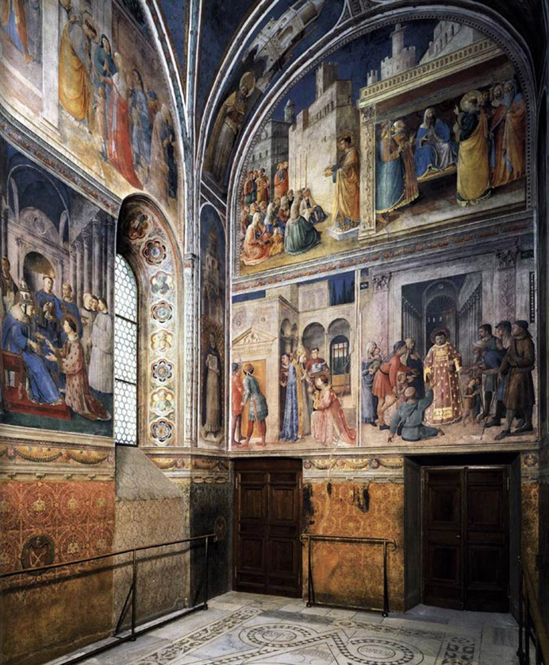
La complessa realtà dei seguaci di Gesù a Gerusalemme
Ci sono tensioni nella prima comunità?
Chi sono gli Ebrei e gli Ellenisti?
Un’altra storia della prima comunità?
Prima comunità o prime comunità?

Slide 29
Atti 6, 1-6: Ebrei ed Ellenisti
In quei giorni, aumentando il numero dei discepoli, quelli di lingua greca mormorarono contro quelli di lingua ebraica perché, nell’assistenza quotidiana, venivano trascurate le loro vedove. Allora i Dodici convocarono il gruppo dei discepoli e dissero: «Non è giusto che noi lasciamo da parte la parola di Dio per servire alle mense. Dunque, fratelli, cercate fra voi sette uomini di buona reputazione, pieni di Spirito e di sapienza, ai quali affideremo questo incarico. Noi, invece, ci dedicheremo alla preghiera e al servizio della Parola». Piacque questa proposta a tutto il gruppo e scelsero Stefano, uomo pieno di fede e di Spirito Santo, Filippo, Pròcoro, Nicànore, Timone, Parmenàs e Nicola, un prosèlito di Antiòchia. Li presentarono agli apostoli e, dopo aver pregato, imposero loro le mani.
ΕΝ ΔΕ ΤΑΙΣ ΗΜΕΡΑΙΣ ταύταις πληθυνόντων τῶν μαθητῶν ἐγένετο γογγυσμὸς τῶν Ἑλληνιστῶν πρὸς τοὺς Ἐβραίους ὅτι παρεθεωροῦντο ἐν τῇ διακονίᾳ τῇ καθημερινῇ αἱ χῆραι αὐτῶν. προσκαλεσάμενοι δὲ οἱ δώδεκα τὸ πλῆθος τῶν μαθητῶν εἶπαν Οὐκ ἀρεστόν ἐστιν ἡμᾶς καταλείψαντας τὸν λόγον τοῦ θεοῦ διακονεῖν τραπέζαις: ἐπισκέψασθε δέ, ἀδελφοί, ἄνδρας ἐξ ὑμῶν μαρτυρουμένους ἑπτὰ πλήρεις πνεύματος καὶ σοφίας, οὓς καταστήσομεν ἐπὶ τῆς χρείας ταύτης: ἡμεῖς δὲ τῇ προσευχῇ καὶ τῇ διακονίᾳ τοῦ λόγου προσκαρτερήσομεν. καὶ ἤρεσεν ὁ λόγος ἐνώπιον παντὸς τοῦ πλήθους, καὶ ἐξελέξαντο Στέφανον, ἄνδρα πλήρη πίστεως καὶ πνεύματος ἁγίου, καὶ Φίλιππον καὶ Πρόχορον καὶ Νικάνορα καὶ Τίμωνα καὶ Παρμενᾶν καὶ Νικόλαον προσήλυτον Ἀντιοχέα, οὓς ἔστησαν ἐνώπιον τῶν ἀποστόλων, καὶ προσευξάμενοι ἐπέθηκαν αὐτοῖς τὰς χεῖρας.

Slide 30
Quali e quanti gruppi sono presenti in questo racconto?
In quei giorni, aumentando il numero dei discepoli, quelli di lingua greca mormorarono contro quelli di lingua ebraica perché, nell’assistenza quotidiana, venivano trascurate le loro vedove. Allora i Dodici convocarono il gruppo dei discepoli e dissero: «Non è giusto che noi lasciamo da parte la parola di Dio per servire alle mense. Dunque, fratelli, cercate fra voi sette uomini di buona reputazione, pieni di Spirito e di sapienza, ai quali affideremo questo incarico. Noi, invece, ci dedicheremo alla preghiera e al servizio della Parola». Piacque questa proposta a tutto il gruppo e scelsero Stefano, uomo pieno di fede e di Spirito Santo, Filippo, Pròcoro, Nicànore, Timone, Parmenàs e Nicola, un prosèlito di Antiòchia. Li presentarono agli apostoli e, dopo aver pregato, imposero loro le mani.
ΕΝ ΔΕ ΤΑΙΣ ΗΜΕΡΑΙΣ ταύταις πληθυνόντων τῶν μαθητῶν ἐγένετο γογγυσμὸς τῶν Ἑλληνιστῶν πρὸς τοὺς Ἐβραίους ὅτι παρεθεωροῦντο ἐν τῇ διακονίᾳ τῇ καθημερινῇ αἱ χῆραι αὐτῶν. προσκαλεσάμενοι δὲ οἱ δώδεκα τὸ πλῆθος τῶν μαθητῶν εἶπαν Οὐκ ἀρεστόν ἐστιν ἡμᾶς καταλείψαντας τὸν λόγον τοῦ θεοῦ διακονεῖν τραπέζαις: ἐπισκέψασθε δέ, ἀδελφοί, ἄνδρας ἐξ ὑμῶν μαρτυρουμένους ἑπτὰ πλήρεις πνεύματος καὶ σοφίας, οὓς καταστήσομεν ἐπὶ τῆς χρείας ταύτης: ἡμεῖς δὲ τῇ προσευχῇ καὶ τῇ διακονίᾳ τοῦ λόγου προσκαρτερήσομεν. καὶ ἤρεσεν ὁ λόγος ἐνώπιον παντὸς τοῦ πλήθους, καὶ ἐξελέξαντο Στέφανον, ἄνδρα πλήρη πίστεως καὶ πνεύματος ἁγίου, καὶ Φίλιππον καὶ Πρόχορον καὶ Νικάνορα καὶ Τίμωνα καὶ Παρμενᾶν καὶ Νικόλαον προσήλυτον Ἀντιοχέα, οὓς ἔστησαν ἐνώπιον τῶν ἀποστόλων, καὶ προσευξάμενοι ἐπέθηκαν αὐτοῖς τὰς χεῖρας.

Slide 31
Quali e quanti gruppi si celano dietro questo racconto?
Paolo, 1Cor 15,5-8
…Apparve a Cefa e quindi ai Dodici. In seguito apparve a più di cinquecento fratelli in una sola volta: la maggior parte di essi vive ancora, mentre alcuni sono morti. Inoltre apparve a Giacomo, e quindi a tutti gli apostoli (ἔπειτα ὤφθη Ἰακώβῳ, εἶτα τοῖς ἀποστόλοις πᾶσιν).
παρέδωκα γὰρ ὑμῖν ἐν πρώτοις, ὃ καὶ παρέλαβον, ὅτι Χριστὸς ἀπέθανεν ὑπὲρ τῶν ἁμαρτιῶν ἡμῶν κατὰ τὰς γραφὰς 4καὶ ὅτι ἐτάφη καὶ ὅτι ἐγήγερται τῇ ἡμέρᾳ τῇ τρίτῃ κατὰ τὰς γραφὰς 5καὶ ὅτι ὤφθη Κηφᾷ εἶτα τοῖς δώδεκα· 6 ἔπειτα ὤφθη ἐπάνω πεντακοσίοις ἀδελφοῖς ἐφάπαξ, ἐξ ὧν οἱ πλείονες μένουσιν ἕως ἄρτι, τινὲς δὲ ἐκοιμήθησαν· 7 ἔπειτα ὤφθη Ἰακώβῳ εἶτα τοῖς ἀποστόλοις πᾶσιν· 8 ἔσχατον δὲ πάντων ὡσπερεὶ τῷ ἐκτρώματι ὤφθη κἀμοί.

Slide 32
Quali e quanti gruppi si celano dietro questo racconto?
Paolo (1Cor 9,1):
Non sono forse libero, io? Non sono un apostolo? Non ho veduto Gesù, Signore nostro? E non siete voi la mia opera nel Signore? Anche se non sono apostolo per altri, almeno per voi lo sono; voi siete nel Signore il sigillo del mio apostolato
1Οὐκ εἰμὶ ἐλεύθερος; οὐκ εἰμὶ ἀπόστολος; οὐχὶ Ἰησοῦν τὸν κύριον ἡμῶν ἑόρακα; οὐ τὸ ἔργον μου ὑμεῖς ἐστε ἐν κυρίῳ; 2 εἰ ἄλλοις οὐκ εἰμὶ ἀπόστολος, ἀλλά γε ὑμῖν εἰμι· ἡ γὰρ σφραγίς μου τῆς ἀποστολῆς ὑμεῖς ἐστε ἐν κυρίῳ.

Slide 33
Problemi che emergono…
… sul piano narrativo…
Quale storicità è da attribuire al racconto? Criterio dell’imbarazzo
Chi sono per Luca gli apostoli?
Quale controllo ha Luca di ciò che narra?
Quale rapporto ha questo brano con i capitoli precedenti e con quelli seguenti?
… e su quello storico…
Quali sono i caratteri identitari dei sottogruppi?
Quali sono le ragioni storiche dello scontro?
Quale è il valore storico della decisione dei dodici?
Quale rapporto ha la decisione dei dodici con l’arresto di Stefano?

Slide 34
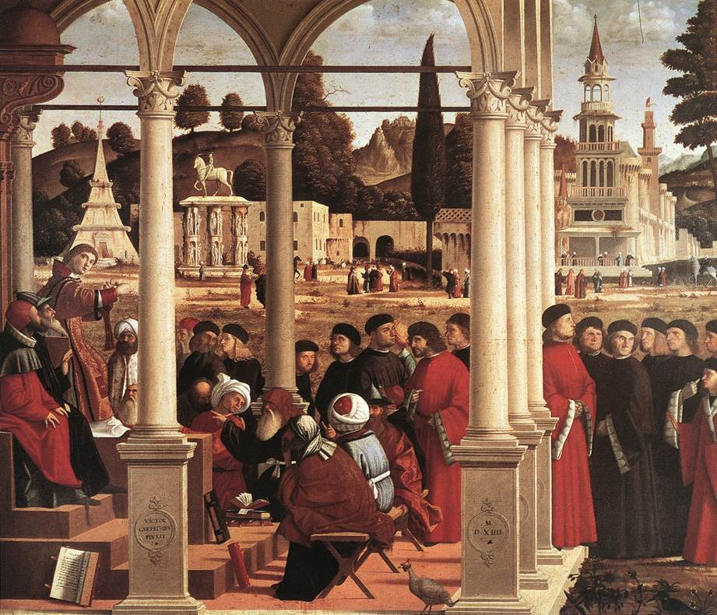
Stefano

Slide 35
Atti 6,8-14
Stefano intanto, pieno di grazia e di potenza, faceva grandi prodigi e segni tra il popolo. Allora alcuni della sinagoga detta dei Liberti, dei Cirenei, degli Alessandrini e di quelli della Cilìcia e dell’Asia, si alzarono a discutere con Stefano, ma non riuscivano a resistere alla sapienza e allo Spirito con cui egli parlava. Allora istigarono alcuni perché dicessero: «Lo abbiamo udito pronunciare parole blasfeme contro Mosè e contro Dio». E così sollevarono il popolo, gli anziani e gli scribi, gli piombarono addosso, lo catturarono e lo condussero davanti al sinedrio. Presentarono quindi falsi testimoni, che dissero: «Costui non fa che parlare contro questo luogo santo e contro la Legge. Lo abbiamo infatti udito dichiarare che Gesù, questo Nazareno, distruggerà questo luogo e sovvertirà le usanze che Mosè ci ha tramandato».
Στέφανος δὲ πλήρης χάριτος καὶ δυνάμεως ἐποίει τέρατα καὶ σημεῖα μεγάλα ἐν τῷ λαῷ.
Ἀνέστησαν δέ τινες τῶν ἐκ τῆς συναγωγῆς τῆς λεγομένης Λιβερτίνων καὶ Κυρηναίων καὶ Ἀλεξανδρέων καὶ τῶν ἀπὸ Κιλικίας καὶ Ἀσίας συνζητοῦντες τῷ Στεφάνῳ, καὶ οὐκ ἴσχυον ἀντιστῆναι τῇ σοφίᾳ καὶ τῷ πνεύματι ᾧ ἐλάλει. tότε ὑπέβαλον ἄνδρας λέγοντας ὅτι Ἀκηκόαμεν αὐτοῦ λαλοῦντος ῥήματα βλάσφημα εἰς Μωυσῆν καὶ τὸν θεόν: συνεκίνησάν τε τὸν λαὸν καὶ τοὺς πρεσβυτέρους καὶ τοὺς γραμματεῖς, καὶ ἐπιστάντες συνήρπασαν αὐτὸν καὶ ἤγαγον εἰς τὸ συνέδριον, ἔστησάν τε μάρτυρας ψευδεῖς λέγοντας Ὁ ἄνθρωπος οὗτος οὐ παύεται λαλῶν ῥήματα κατὰ τοῦ τόπου τοῦ ἁγίου [τούτου] καὶ τοῦ νόμου, ἀκηκόαμεν γὰρ αὐτοῦ λέγοντος ὅτι Ἰησοῦς ὁ Ναζωραῖος οὗτος καταλύσει τὸν τόπον τοῦτον καὶ ἀλλάξει τὰ ἔθη ἃ παρέδωκεν ἡμῖν Μωυσῆς.

Slide 36
Osservazioni…
… sul piano narrativo…
Forte dimensione letteraria – episodio centrale per lo sviluppo narrativo= origine della missione
Precisa volontà di sovrapposizione tra Stefano e Gesù
Rielaborazione e composizione di notizie provenienti da altre fonti, non tutte concordi tra loro: due blocchi narrativi integrati?
volontà di armonizzazione delle notizie, ma scarso controllo.
… e su quello storico…
Diversa interpretazione degli eventi della resurrezione?
Diversa visione dello sviluppo della comunità?
La soluzione dei dodici, se è esisitita, non ha funzionato

Slide 37
La Galilea
Uno dei primi gruppi di seguaci di Gesù, senza dubbio, si è formato in Galilea. Tra questi gruppi va fatta menzione anche quello della sua famiglia; su quest’aspetto abbiamo numerose tracce che fanno capo, con molta probabilità, alla tradizione in chiave di successione dinastica/familiare.

Slide 38
Una comunità in Galilea?
L’autore degli Atti degli Apostoli accenna a questa realtà, potremmo chiamarla comunità della Galilea, ma poi non ne parla più nel prosieguo dell’opera, forse perché suggerita dalle sue fonti, ma di cui non sembra disporre ulteriori notizie e/o informazioni. Oppure la Galilea non rientra nel progetto teologico lucano, dove detiene un singolare e fondamentale ruolo la città di Gerusalemme, rispetto ad altri contesti geografici meno significativi e importanti per i giudei.

Slide 39
A partire dalla Galilea
Scrive il biblista Romano Penna che è «del tutto verosimile che in città e villaggi della Galilea esistessero già all’indomani della Pasqua dei gruppi di discepoli rimasti in qualche modo fedeli agli insegnamenti del Gesù terreno; lo si desume, sia dal fatto che Mt 28, 16-20 e per accenno anche Mc 16,7 (cf pure Gv 21[ma non Lc 24 né Gv 20]) ambientano le loro tradizioni sulle cristofanie pasquali proprio là, sia dalla particolare menzione in 1Cor 15,6 di ben “500 fratelli” che vanno collocati probabilmente in quella regione (essendo impossibile pensarli così numerosi in Giudea)».
R. Penna, I ritratti originali di Gesù il Cristo. Inizi e sviluppi della cristologia neotestamentaria, vol. II Gli sviluppi, San Paolo, Cinisello Balsamo (Mi) 1998, 7.

Slide 40
Dove tutto ebbe inizio…
È proprio la Galilea lo scenario fondamentale dell’inizio del movimento, che attirò l’attenzione di intere “folle” con, secondo il modo di scrivere lucano, un “vastissimo successo” («Tutti rimasero stupiti e levavano lode a Dio» Lc 5,26). In questo contesto rurale vengono scelti e chiamati i primi discepoli (talvolta presi anche dalle stesse famiglie), una modalità in netto contrasto con le consuetudini del rabbinato giudaico.

Slide 41
I Galilei
Avendo come punto di riferimento proprio la Galilea, i discepoli vengono appunto chiamati “galilei” (At 2,7: «Tutti costoro che parlano non sono forse galilei?») e “nazorei” (At 24,5: «è un capo della setta dei Nazorei», con esplicito riferimento a Nazaret). Quest’appellativo di galilei è usato anche per indicare gli appartenenti al movimento di Gesù in testi dei secoli successivi; è del tutto plausibile che l’annuncio evangelico sia arrivato in altri posti proprio partendo da quelle regioni.

Slide 42
Comunità galilaiche
Nelle fonti postume, in nostro possesso, si annoverano la presenza di comunità in Galilea, di cui erano capi alcuni parenti di Gesù comparsi davanti a Domiziano, come riporta Eusebio, citando Egesippo.
Eusebio, Historia Ecclesiasticae, Liber III, cap. XIX e XX, 1-6; tr. it. Storia Ecclesiastica e i martiri della Palestina, 190-193.

Slide 43
Galilea->Gerusalemme
La Galilea non era solo un luogo diverso e lontano rispetto a Gerusalemme, ma è stato sempre composto da svariate popolazioni come cananei, assiri e babilonesi. Pertanto, possiamo supporre che, rispetto all’ortodossia gerosolimitana, la Galilea, già al tempo in cui visse Gesù, venisse considerata, non solo zona di frontiera, ma anche una regione “contaminata” dalle limitrofe regioni non giudee.

Slide 44
I Galilei
I galilei vengono, infatti, ricordati per la loro cattiva pronuncia (cf Mt 26,73) e più tardi, nel vangelo giovanneo, un gruppo di farisei reclama, con una certa enfasi, che nessun profeta può venire dalla Galilea (cf Gv 7,52). Per questo motivo, la Galilea veniva vista come una terra impura, anche se il riferimento presente in Isaia che l’aveva chiamata “Galilea delle genti” (cf Is 8, 23b; Mt 4,15) sembra attestare non un aspetto negativo, ma una decisiva caratteristica multietnica e multiculturale.

Slide 45
Le ricerche archeologiche
Le ricerche archeologiche degli ultimi anni – secondo il teologo F. Testaferri – ribaltano l’ipotesi della Galilea come una esclusiva “regione pagana”. Sono stati rinvenuti numerosi reperti, in campo archeologico, che attestano una massiccia presenza di giudei. Gli abitanti della Galilea, scrive Testaferri, «concretamente osservavano il sabato, rispettavano le leggi di purità e le norme dietetiche, aborrivano gli idoli e osservavano il divieto di raffigurare immagini, pagavano il tributo al tempio di Gerusalemme, effettuavano pellegrinaggi in occasione delle maggiori festività e consideravano sacre le scritture».
F. Testaferri, Galilea al tempo di Gesù. Nuove scoperte archeologiche e prospettive, Cittadella Editrice, Assisi 2018, 35. Questo agile e documentatissimo studio dimostra, attraverso i risultati delle ricerche più recenti in ambito storico e archeologico, che la Galilea, al tempo di Gesù, non era assolutamente una periferia rispetto al giudaismo esclusivo della Giudea. Inoltre, questa terra era tutt’altro che di matrice gentile, inoltre né rurale né rivoluzionaria, così come spesso viene presentata nell’immaginario collettivo. Lo studioso Testaferri passa in rassegna diverse e rigorose ricerche in questa prospettiva: S. Freyne, Galilee. From Alexsander the Great to Hadrian 323 BCE to 135 CE, T&T Clark, Edinburgh 1998, in particolare 344-391; J.L. Reed, Archaeology and Galilean Jesus, Trinity Press International, Harrisburg 2002, di M.A. Chancey, The Muth of a Gentile Galilee, Cambridge University Press, Cambridge - UK 2002, di U. Leibner, Settlement and History in the Hellenistic, Roman, and Byzantine Galilee. An archeological Survey of the Eastern Galilee, Mohr Siebeck, Tübingen 2009, e di B.W. Root, First Century Galilee. A fresh Examination of the Sources, Mohr Siebeck, Tübingen 2014.

Slide 46
La Galilea
Condividiamo del tutto il giudizio conclusivo, partendo anche dai dati archeologici, redatto da Testaferri:
«Gesù, pertanto, non marginale, non povero, non ribelle, va compreso a partire da una situazione molto particolare nella quale diventa difficile pensare la possibilità di esprimere con intensità e relativo equilibrio l’istanza di un movimento profetico di rinnovamento e piena valorizzazione della fede giudaica, senza dirette mire politiche, senza equivoci compromessi con la politica, senza snervamenti ed esagerazioni, tenendo a distanza tutte quelle letture che alla fine si rivelano ideologiche esasperando l’analisi dei dati e disattendendo la peculiare testimonianza dell’archeologia».
F. Testaferri, Galilea al tempo di Gesù. Nuove scoperte archeologiche e prospettive, 85.

Slide 47
La casa di Pietro
Il dato archeologico, nella sua complessità, rappresenta anche un importante contributo alla conoscenza della teologia. In particolare, a Cafarnao è stata rinvenuta la cosiddetta “casa di Pietro”, una ampia area di abitazioni domestiche con una sinagoga annessa del I sec. d.C. Negli strati più antichi è stato riportato alla luce, un «edificio tardo ellenistico trovato sotto la chiesa ottagonale [che] serviva come luogo di incontro dei credenti in Cristo già nel 1° secolo». Una Domus Ecclesia, sulla cui datazione non vi è un consenso unanime, dove sono state ritrovate numerose scritte in varie lingue, che hanno un chiaro orientamento cristiano. Tutto ciò ci fa supporre che nei pressi della Galilea ci siano stati seguaci e comunità sin dal I sec. d.C.
V. Corbo, The House of Saint Peter at Capharnaum, Franciscan Printing Press, Jerusalem 1969. L’autore francescano morto nel 1991, sostiene che dai sondaggi sotto la Chiesa domestica ritrovata vi sono tracce di un luogo di culto o di una chiesa domestica primitiva già nel I sec. d.C.
C. Giannotto, «I primi sviluppi del movimento di Gesù in Galilea», in D. Garribba - M. Vitelli (edd.), Le città del cristianesimo antico: La Galilea e Gerusalemme, 123-143. L’autore, nel bilancio conclusivo di questo breve studio, sostiene «che a questi seguaci di Gesù di origine galilaica stanziati nella regione si siano uniti, dopo egli eventi del 70, altri credenti in Gesù, verosimilmente fuoriusciti da Gerusalemme in seguito alla migrazione a Pella e poi non più rientrati nella Giudea, e indicati nelle fonti eresiologiche sotto l’etichetta di ebioniti e nazorei/nazareni» (Ibidem, 143. Gli ebioniti, letteralmente “i poveri”, veneravano Gesù senza considerarlo di natura divina né credevano alla sua nascita verginale.). Giannotto riporta, anche se tardiva, in questi sviluppi dei seguaci di Gesù in Galilea, la testimonianza della scrittrice romana Egeria o Eteria (IV sec.) che nei racconti del suo viaggio nella Terra Santa racconta di aver visitato al casa di Pietro (cf Égerié, Journal de Voyage, Introduction, Texte critique, traduction, notes, index et cartes par P. Maraval [SCh 296], Les Éditions du Cerf, Paris 1982). Di questo diario è rimasta solo la parte centrale, riprodotta nel Codex Aretinus di Montecassino (scoperto alla fine del 1800), datato XI secolo. Ripreso anche da Pietro Diacono (XIIsec.), bibliotecario dell’Abbazia di Montecassino, nel testo Liber de locis sanctis in PL 173, 1128B [il testo intero PL 173, 1115-1134].

Slide 48
Ritornare in Galilea
La riflessione ecclesiologica, da questo punto di vista, ha ricevuto poche e marginali notizie sulla presenza di comunità operanti nella Galilea, ma non per questo vi sono nei testi del NT continui riferimenti alla Galilea, epicentro del messaggio di Gesù di Nazaret.
Per la maggior parte degli studiosi, le relazioni, le amicizie e i legami di parentela, sviluppatisi in Galilea, abbiano dato vita al primo nucleo delle comunità locali, ancora pienamente “integrate” nella comunità giudaica del tempo; si può anche ipotizzare come la stessa famiglia di Gesù abbia goduto di una certa rilevanza in parecchie zone, dove si riuniscono i discepoli dopo la sua morte. Basti pensare al singolare ruolo, esplicitato negli Atti, della figura di Giacomo, fratello di Gesù. In seguito alla morte di Gesù, secondo Mc, Mt e Gv, una parte dei discepoli fece ritorno in Galilea (dove era iniziata l’attività pubblica di Gesù) e quindi è ipotizzabile che già dei discepoli di Gesù siano stati ivi presenti. Questo dato è confermato anche dall’insistenza con la quale Mc sostiene che le apparizioni del risorto siano avvenute in Galilea (Mc 14,28;16,7) con l’ipotesi, forse, di continuare a diffondere il messaggio di Gesù e “ripartire dalla Galilea”; luogo della presenza di numerosi seguaci e comunità.

Slide 49
I carismatici itineranti
Un’altra affascinante ipotesi, elaborata da G. Theißen, riguarda il gruppo sociale dei carismatici itineranti che prendono l’avvio proprio dalla Galilea. Con molta probabilità, questi gruppi di credenti hanno dei collegamenti con i familiari di Gesù (Lc 11,19; Mc 1, 29-31), che sembrano radicati in questi luoghi, assieme a quelli che sceglievano, forse, la missione itinerante come sembra emergere nel testo di Lc 9,57-62.

Slide 50
La Chiesa apostolica primitiva
«L’importanza dell’epoca apostolica della Chiesa primitiva è decisiva per l’ecclesiologia e per tutta la fede cristiana a motivo del carattere definitivo della rivelazione piena che è Gesù Cristo»
Salvador Pié-Ninot

Slide 51
La prima comunità
La comunità apostolica di Gerusalemme (cioè la prima comunità cristiana, che nasce subito dopo la Pasqua di Gesù, guidata dagli apostoli) come il «modello originario e fondativo» della Chiesa stessa.
Questa interpretazione si fonda:
1. Atti degli Apostoli
2. tradizione teologica

Slide 52
La comunità a Gerusalemme
Una delle prime comunità del movimento di Gesù si costituisce a Gerusalemme, con molta probabilità, subito dopo la sua morte dal 30 circa fino al 49 d.C.; un periodo oscuro per le fonti e di cui non disponiamo notizie certe. Questa comunità gerosolimitana, anche per la sua posizione privilegiata, gode di una fondamentale importanza nell’ambito dei diversi gruppi giudaici consolidatosi dopo la distruzione del Tempio.

Slide 53
I diversi gruppi dei seguaci di Gesù a Gerusalemme
A Gerusalemme si evidenziano la presenza di due gruppi in tensione quello capeggiato da Giacomo, fratello del Signore, fedele all’osservanza dei precetti, e un altro gruppo ebraico di lingua greca (ellenisti), che anche per estrazione culturale forse non ritiene vincolanti le consuetudini del giudaismo del tempo.

Slide 54
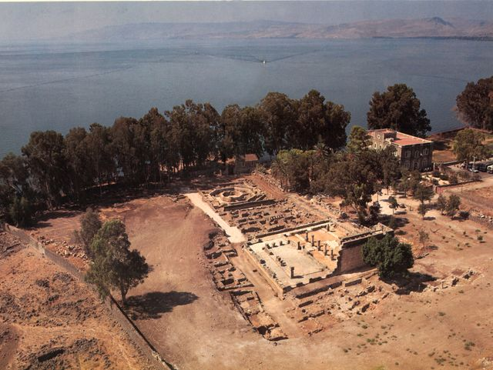
La casa di Pietro
Egeria, Diario di viaggio, fine IV secolo: «In Capharnaum autem ex domo apostolorum principis ecclesia facta est, cuius parietes usque hodie ita stant, sicut fuerunt. Ibi paralyticum Dominus Curavit».

Slide 55
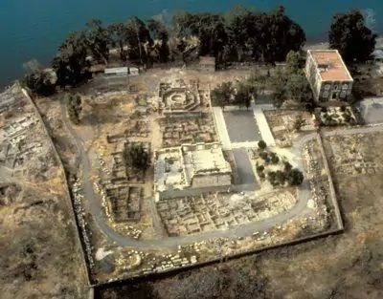
La casa di Pietro
Egeria, Diario di viaggio, fine IV secolo: «In Capharnaum autem ex domo apostolorum principis ecclesia facta est, cuius parietes usque hodie ita stant, sicut fuerunt. Ibi paralyticum Dominus Curavit».

